Slide 1

OBJETOS
Patrones de diseño

Slide 2

Agenda
Definiciones
Patrones creacionales
Ejercicios

Slide 3
Agenda
Definiciones
Patrones creacionales
Ejercicios

Slide 4
Definición
"Un patrón describe un problema que ocurre una y otra vez, y luego describe el núcleo de la solución a dicho problema, de forma tal que se puede usar esta solución un millón de veces, sin repetir jamás la forma de aplicarla"
Christopher Alexander
O más simplemente…
"Un patrón es una solución a
un problema, dado un contexto."
GOF
"Each pattern describes a problem which occurs over and over again in our environment, and then describes the core of the solution to that problem, in such a way that you can use this solution a million times over, without ever doing it the same way twice."
Christopher Alexander

Slide 5
¿Por qué patrones?
Conocidos
Convencionales
Documentados
Simples
Comprobados
Facilitan comunicación
Fáciles de detectar
Describe el contexto
Reducen complejidad
Se sabe que funcionan

Slide 6
Agenda
Definiciones
Patrones creacionales
Ejercicios

Slide 7
Patrones creacionales
Factory Method
Builder
Singleton

Slide 8
Factory Method
La instanciación concreta de un objeto respeta una interfaz o contrato, pero existen múltiples implementaciones, pero los factores que rigen la necesidad de cada una, surge en tiempo de ejecución
Define una interfaz para crear un objeto
El objeto a instanciar se define en runtime
Permite postergar la elección de la implementación a usar
De gran utilidad para
Frameworks
Plug-in Arqs

Slide 9
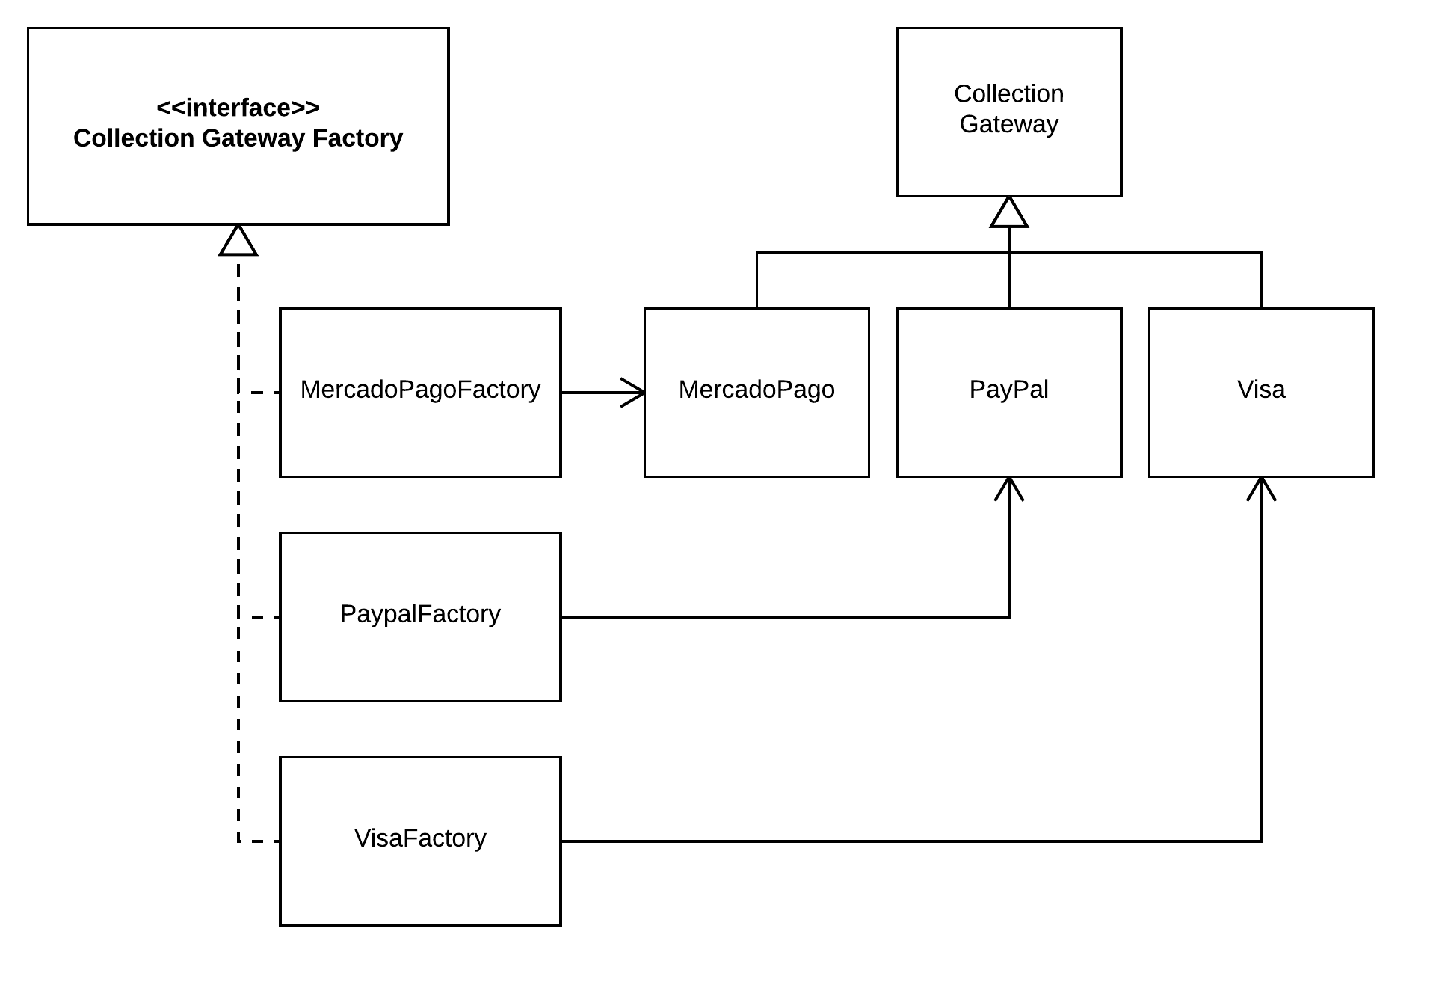
Factory Method
public class Collector {
private CollectionGatewayFactory gatewayFactory;
public void setGatewayFactory(
CollectionGatewayFactory gatewayFactory) {
this.gatewayFactory = gatewayFactory;
}
public void collect(...) {
// ...
CollectionGateway gateway = this.gatewayFactory.create();
gateway.collect();
//...
}
}
¿Dudas?

Slide 10
Builder
La construcción de un determinado objeto es compleja, requiere de múltiples pasos, dependencias o relaciones.
Se quiere poder crear diferentes representaciones del objeto creado, o los objetos a crear pueden crecer con el tiempo.
Desacopla el proceso de construcción del objeto construido
Agrega claridad al código cliente
Segrega la construcción en un proceso paso a paso
Facilita la extensión, como nuevas representaciones

Slide 11
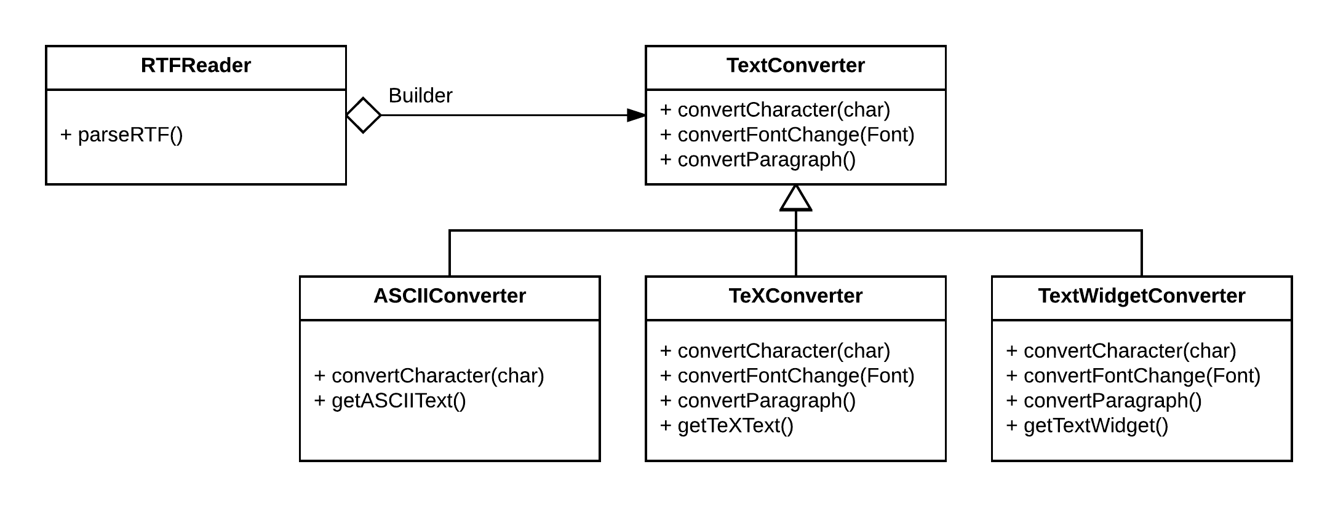
Builder
public class RTFReader {
public void parseRTF(Builder builder) {
// ...
while (t = getNextToken()) {
switch (t.Type) {
case CHAR:
builder.convertChar(t.data);
break;
case FONT:
builder.convertFontChange(t.data);
break;
case PARAGRAPH:
builder.convertParagraph(t.data);
break;
}
}
//...
}
}
¿Dudas?

Slide 12
Singleton
Necesito una instancia única de una clase que se necesita acceder desde diversos puntos.
Asegura la existencia de una única instancia
Facilita y asegura un único punto de acceso
Es statefull
Permite ser reemplazada por Mocks
Usos más frecuentes
Configuraciones
Caches
Pools

Slide 13
Singleton
public class LocksDatabase {
private Map<String, Lock> registeredLocks;
private LocksDatabase() {
this.registeredLocks = new TreeMap<String, Lock>();
}
public Lock getLock(String macAddress) {
return this.registeredLocks.get(macAddress);
}
// ...
private static final INSTANCE = new LocksDatabase();
public static LocksDatabase getInstance() {
return LocksDatabase.INSTANCE;
}
}
public class LocksDatabase {
private Map<String, Lock> registeredLocks;
private LocksDatabase() {
this.registeredLocks = new TreeMap<String, Lock>();
}
public Lock getLock(String macAddress) {
return this.registeredLocks.get(macAddress);
}
// ...
private static final INSTANCE;
public static LocksDatabase getInstance() {
if (LocksDatabase.INSTANCE == null) {
LocksDatabase.INSTANCE = new LocksDatabase();
}
return LocksDatabase.INSTANCE;
}
}

Slide 14
Agenda
Definiciones
Patrones creacionales
Ejercicios

Slide 15
Bibliografía
Design Patterns CD - Gamma, Helm, Johnson, Vlissides

